Slide 1

TRƯỜNG TIỂU HỌC ĐẠI ĐỒNG
Toán – Lớp 5A
Diện tích Xq và diện tích TP
của hình lập phương .

Slide 2
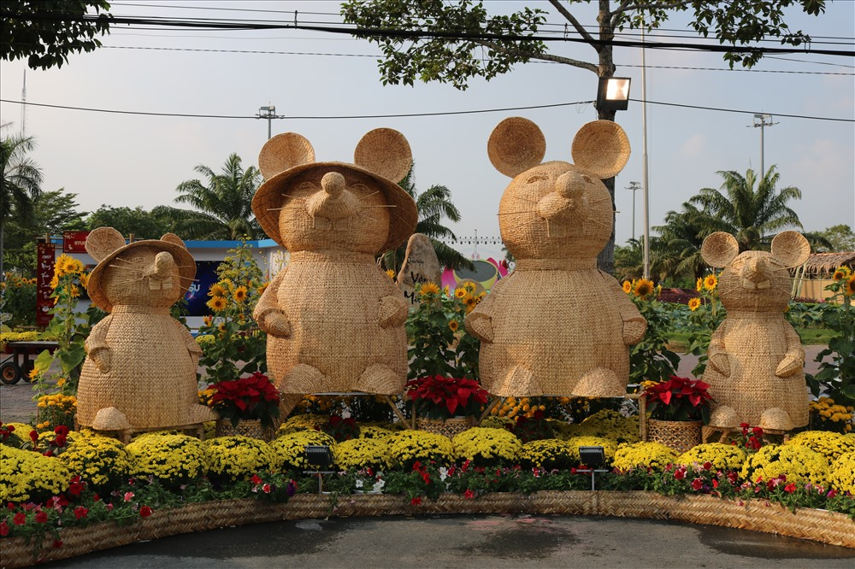

Slide 3




Toán
Sxq và Stp của
hình lập phương

Slide 4

KIỂM TRA BÀI CŨ
Câu 1: Em hãy nêu qui tắc tính diện tích xung quanh và diện tích toàn phần của hình hộp chữ nhật ?
Câu 2: Em hãy nêu các đồ vật có dạng hình lập phương mà em biết?

Slide 5

Toán
Diện tích xung quanh và diện tích toàn phần của hình lập phương.
Hình lập phương là hình hộp chữ nhật đặc biệt!
Hình lập phương có đặc điểm gì?

Slide 6
Ví dụ1: Tính diện tích xung quanh của hình lập phương có cạnh 5cm.
Toán
Diện tích xung quanh và diện tích toàn phần của hình lập phương.
Diện tích xung quanh của hình lập phương là:
(5 x 5) x 4 = 100 (cm²)
5cm
5cm
5cm

Slide 7
Ví dụ 2: Tính diện tích toàn phần của hình lập phương có cạnh 5cm.
Toán
Diện tích xung quanh và diện tích toàn phần của hình lập phương.
Diện tích toàn phần của hình
lập phương là:
( 5 x 5 ) x 6 = 150 (cm²)
5cm
5cm
5cm

Slide 8
Bài tập 1: Tính diện tích xung quanh và diện
tích toàn phần của hình lập phương có cạnh 1,5m.
Bài giải:
Diện tích xung quanh của hình lập phương là:
(1,5 x 1,5) x 4 = 9 (m²)
Diện tích toàn phần của hình lập phương là:
(1,5 x 1,5) x 6 = 13,5 (m²)
Đáp số: 9 m²
13,5 m²

Slide 9
Bài tập 2: Người ta làm một cái hộp không có nắp bằng bìa cứng dạng hình lập phương có cạnh 2,5 dm. Tính diện tích bìa cần dùng để làm hộp (không tính mép dán).
Bài giải:
Diện tích bìa cần dùng để làm hộp là:
(2,5 x 2,5) x 5 = 31,25 (dm²)
Đáp số: 31,25 dm²

Slide 10
Toán
Diện tích xung quanh và diện tích toàn phần của hình lập phương.
Qui tắc:
- Diện tích xung quanh của hình lập phương bằng diện tích một mặt nhân với 4.
- Diện tích toàn phần của hình lập phương bằng diện tích một mặt nhân với 6.

Slide 11


